Slide 1

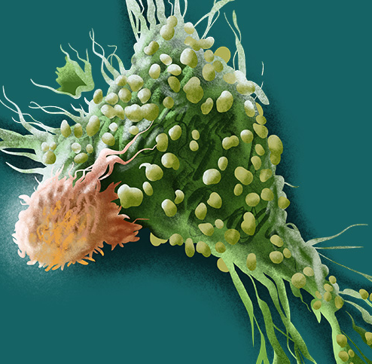
CAR-T
TEAM MULTIDISCIPLINARE
Maurizio Martelli, Alice Di Rocco
Dipartimento di Medicina Traslazionale e di Precisione
Sezione di Ematologia
'Sapienza' Università di Roma

Slide 2
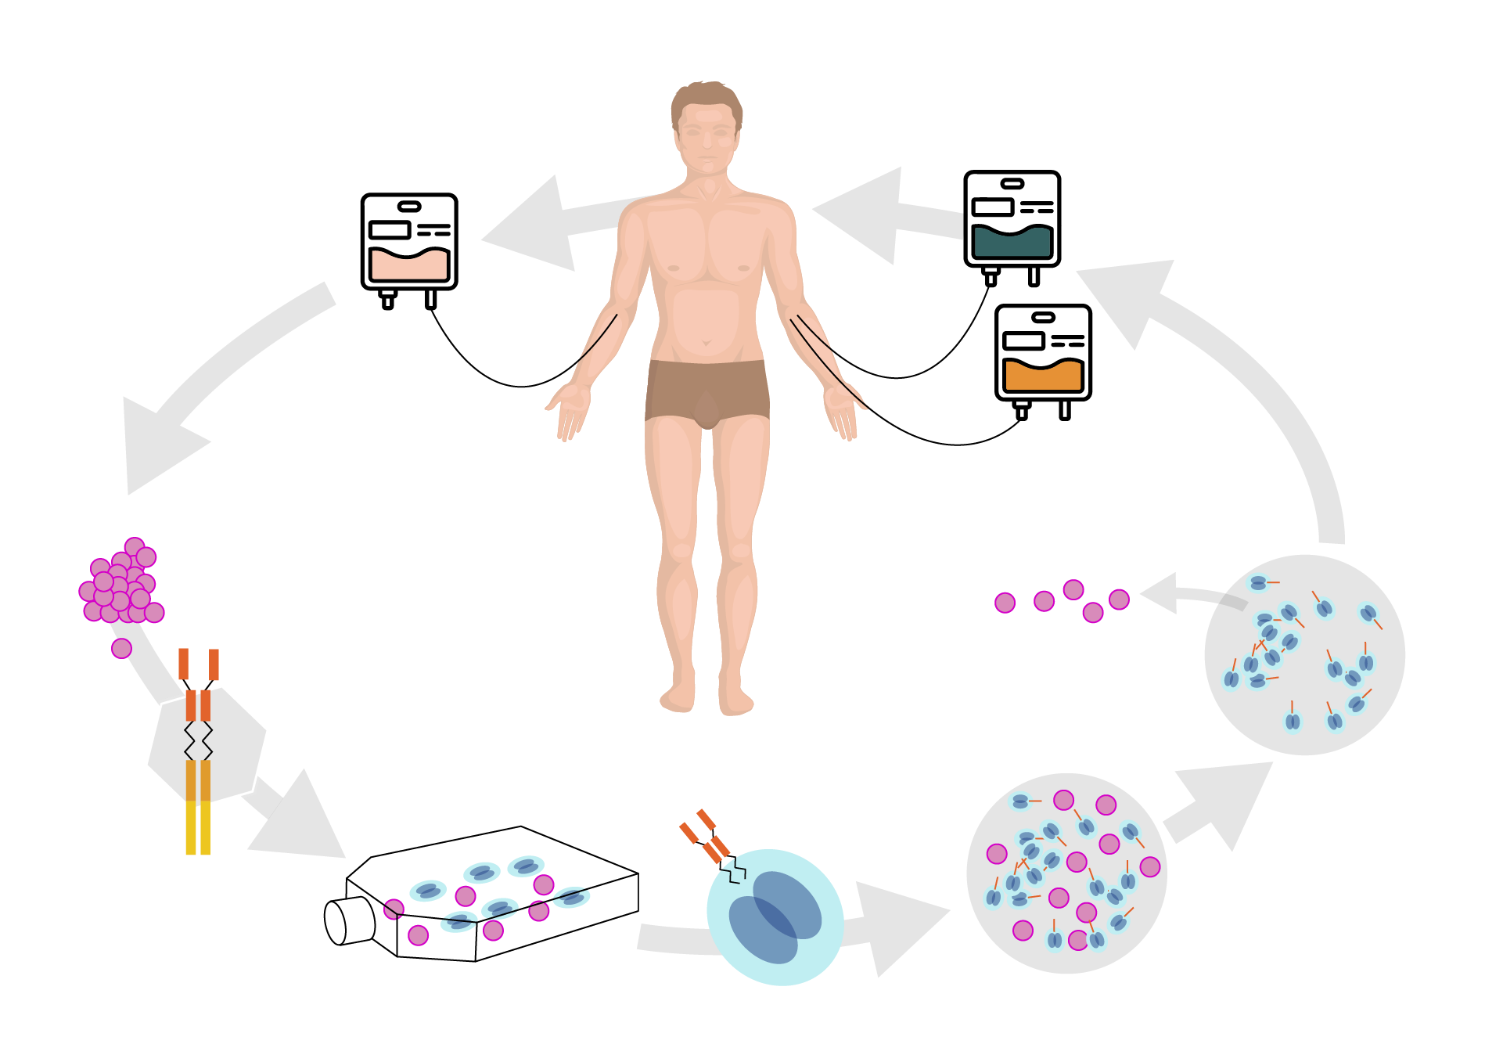
CAR-T cell: una terapia con diversi steps
1
Leukapheresis
5
Modified T-cell infusion
Linfocitoaferesi:
raccolta linfociti
T da SVP
Unità di Aferesi
CAR–T cell =
advanced therapy medicinal products (ATMPs)
Ospedale
Farmacia Unit
4
Chemotherapy
Prodotto cellulare
Terapia Cellulare
Unit
Antibody-coated
beads
Bead removal
2
T-cell activation/
transductionª
3
Modified T-cell
expansionª
Prodotto finale = GMO sospensione cellulare
Industria farmaceutica
Materiale d’origine = cellule T
Industria farmaceutica
a: cellular reprogramming and ex vivo expansion are conducted at a cell processing facility
Mod da Levine BL. Cancer Gene Therapy, 2015; 22: 79-84
Notes:
SVP: sangue venoso periferico; GMO: genetically modified organisms

Slide 3
CAR-T: Team multidisciplinare
Coordinatore/PI
Co-investigatori
Medici unità trapianti
Accreditamento JACIE per i programmi
di trapianto
Team trapianti medici e infermieri dedicati
e trainati
Farmacia
Laboratorio dedicato
Laboratorio cellule staminali/controllo qualità
Unità di terapia intensiva con medici
e infermieri dedicati e trainati
Consulenza: infettivologica, neurologica, cardiologica
Data manager
Clinical data management
Ambulatorio dedicato
screening
Ambulatorio dedicato
follow-up
Unità aferesi/
criopreservazione
Team supporto: Neurologi, Cardiologi, Infettivologi
PAZIENTE
Farmacia
Laboratori
Unità di degenza con personale dedicato
Unità Terapia intensiva

Slide 4
Ambulatorio dedicato CAR-T
1
3
Selezione pazienti eleggibili al trattamento:
Valutazione storia clinica
Criteri AIFA (anni, ECOG, precedente auto/allo SCT, aspettativa di vita, coinvolgimento SNC, comorbidità cardiache o polmonari)
Richiesta indagini appropriate di screening
Compilazione richiesta AIFA di eleggibilità
Controlli post infusione CAR-T e rivalutazione:
Controlli bisettimanali per i pazienti che hanno ricevuto CAR-T dalla dimissione alla rivalutazione di malattia
Rivalutazione malattia a un mese circa dall’infusione
2
Indicazioni terapeutiche post aferesi:
Valutazione della necessità di una chemioterapia bridge alle CAR-T
Segnalazione in anticipo ai colleghi intensivisti della possibile nuova infusione di CAR-T per eventuale necessità di posto letto
Il follow-up prosegue con rivalutazione trimestrale presso l’ambulatorio di provenienza
Monitoraggio AIFA per 15 anni: valutazione
rischio genotossico (mutazioni inserzionali)
e cancerogeno della terapia
Notes:
SCT: stem cell transplantation

Slide 5
Ruolo del farmacista
1
Approvazione della richiesta del medico dell’ordine del prodotto CAR-T alla casa farmaceutica mediante l’utilizzo
di piattaforme apposite (es. Cellchain software for Kymriah®)
2
Valutazione di presenza farmaci indispensabili per la gestione delle tossicità tipiche (CRS/ICANS):
inibitori IL6R (tocilizumab)
3
Controllo all’arrivo del farmaco CAR-T dopo processo
di manifattura presso casa farmaceutica
Notes:
CRS: cytokin release syndrome; ICANS: immune effector cell-associated neurotoxicity syndrome

Slide 6
Ruolo Unità di aferesi e criopreservazione
RUOLO UNITÀ DI AFERESI
1
2
Valutazione eleggibilità alla procedura
di linfocitoaferesi:
Esame clinico (buone cg, no processi infettivi
in atto)
Valutazione esami ematochimici: Linf ≥500/μL
o se <500/μL, conta CD3+ ≥150/μL
Valutazione accessi venosi
Nulla osta cardiologico
Esecuzione linfocitoaferesi con controllo prodotto aferetico:
Conta TNC ≥2x10⁹
Conta CD3+ ≥1x10⁹
% CD3+ delle TNC ≥3%
RUOLO UNITÀ DI CRIOPRESERVAZIONE
1
2
Controllo di idoneità concentrato aferetico e preservazione in azoto liquido in attesa dell’invio alla casa farmaceutica
Ricezione prodotto CAR-T criopreservato dalla casa farmaceutica in attesa di essere infuso
Notes:
TNC: total nucleated cells

Slide 7
Ruolo del laboratorio
Laboratorio analisi ematochimiche
Valutazioni frequenti durante la fase di ricovero di:
emocromo
funzionalità epatica e renale
assetto coagulativo
valutazione indici CRS: ferritina, LDH, PCR
Nel caso di CRS o ICANS valutazioni ogni 6h
Laboratorio immunologia
valutazione sottopopolazioni linfocitarie
monitoraggio dell’aplasia a cellule B (indicatore di persistenza del clone CAR-T)
eventuale valutazione citochine sieriche
Notes:
LDH: lactate dehydrogenase; PCR: polymerase chain reaction

Slide 8
Unità di degenza dedicata
Paziente ricoverato in un’unità di degenza idonea alle terapie cellulari/trapianti di midollo osseo al momento dell’arrivo delle cellule CAR-T
Rivalutazione esami ed esclusione di infezioni attive
Chemioterapia di linfodeplezione
Fluda 30 mg/m²/die IV
Ciclof 300 mg/m²/die IV
dal giorno -5 al -3.
giorno -2; -1: Rest
Giorno 0: infusione CAR-T
previa premedicazione con antistaminico e paracetamolo
Periodo di monitoraggio
per valutazione complicanze: TLS CRS e/o ICANS
consigliato ricovero
per almeno 15 gg
Personale medico e infermieristico dedicato e opportunamente formato
Notes:
TLS: tumor lysis syndrome

Slide 9
Monitoraggio complicanze
Periodo di monitoraggio
per valutazione complicanze:
TLS CRS e/o ICANS
consigliato ricovero
per almeno 15 gg
Per i primi 30 giorni è mandatoria
la valutazione almeno quotidiana
del grado di CRS (0-4) e del grado
di neurotossicità (0-4)
No tossicità
Tossicità sistemica
e/o neurologica
Affidato all’ambulatorio CAR-T dove proseguiranno le valutazioni strette (almeno bisettimanali) fino alla prima rivalutazione
Valutazione gravità e allerta:
Intensivisti
Neurologi
Neuroradiologi
Infettivologi
VALUTARE TRASFERIMENTO
IN TERAPIA INTENSIVA

Slide 10
Conclusioni
Ad ogni paziente trattato con CAR-T corrisponde un aumento di almeno 18 ore lavorative da parte del CAR-T team
La terapia CAR-T è un processo complesso:
richiede coordinazione tra i diversi attori
complicanze a volte fatali
alti costi
Un programma CAR-T necessita di un team multidisciplinare con disponibilità di terapia intensiva
Una buona collaborazione tra tutti gli attori del CAR-T team è necessaria per l’assistenza
del paziente

